Slide 1





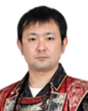






OPERATING COUNT 検査数
結果表示
メンバ入替
LAST UPDATE: 2026-08-31 19：29
【先週比 可動率】
直近１時間
１日累計
当
日
先
週
【Time】
18：00～19：00
DAY SHIFT ☼
NIGHT SHIFT ☾
89 %
80 %
87 %
82 %
NAME
NAME
NAME
NAME
NAME
NAME
【週間検査数】
 | Mon | Tue | Wed | Thu | Fri | Sat
DAY | 3250 | 3740 | 3200 | 3700
NIGHT | 3420 | 3860 | 2890
NAME
NAME
NAME
NAME
NAME
NAME
TODAY`S PRODUCTION 本日の生産状況
目標入力
目標生産数
300000
【直近1時間当たりの進捗】
0%
25%
50%
75%
100%
125%
実 績 | 目 標 | 達成率 | 進捗
13,535 | 13,500 | 100% | 順調
【当日累積生産数】（経過時間分）
0%
25%
50%
75%
100%
【号機別生産数】
実 績 | 目 標 | 達成率 | 進捗
155,000 | 150,000 | 105% | 超順調
№412 | №413 | №416 | №421 | №428
3,457 | 3,123 | 2,544 | 957 | 2,884

Slide 2
稼働率勝負
結果表示
メンバ入替
昼勤メンバー
【直近1時間】（18：00～19：00）
夜勤メンバー
今週
60 %
40 %
先週
【全経過時間】（8：00～19：00）
今週
52 %
48%
先週
NAME
NAME
NAME
NAME
NAME
NAME
週間検査数
 | Mon | Tue | Wed | Thu | Fri | Sat
昼 勤 | 3250 | 3740 | 3200 | 3700
夜 勤 | 3420 | 3860 | 2890
NAME
NAME
NAME
NAME
NAME
NAME
本日の生産状況
直近1時間 （18：00～19：00）
25%
50%
75%
100%
125%
0%
実 績 | 目 標 | 達成率 | 進捗
13,535 | 13,500 | 100% | 順調
累積生産数（8：00～19：00）
0%
25%
50%
75%
100%
実 績 | 目 標 | 達成率 | 進捗
155,000 | 150,000 | 105% | 超順調
号機別生産数
目標入力
目標生産数
300000
№412 | №413 | №416 | №421 | №428
3,457 | 3,123 | 2,544 | 957 | 2,884

Slide 3



コッパ君バロメーター（参考）
超遅れ 遅れ 順調 作りすぎ
0～４９
赤
５０～９９
オレンジ
１００～１２５
１２６～
水色
濃い紫

Slide 4
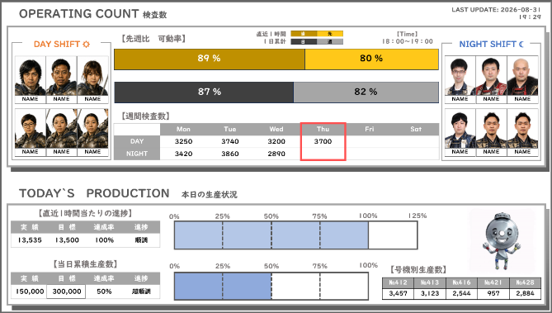
コバテック様向け
ボディ検査装置データ自動取集＆見える化 構想図
最終更新 : 2026/9/23
京和製作所 間瀬
検査装置
現場記録用PC
PLC(KVシリーズ)
このPCは第2ステップのデータ分析でも使用する予定。
HUB
HUB
データ登録
プログラム
DBファイル
Backup
内部メモリ
SDカード
DBファイル
カウンタ
稼働データ.CSV
GT2測定データ.CSV
※SQLiteファイル
※稼働データは1日に1回自動出力
※測定データは固定数毎(例えば1000個毎)
見える化用PC
他検査機へ
タッチパネル(VTシリーズ)
データが2か所に分散しており、1か所に統合するかは今後検討する
データ収集
モニタ表示
プログラム
DBファイル
Backup
内部メモリ
SDカード
DBファイル
アラーム履歴.CSV
※SQLiteファイル
※アラーム履歴はPCからの要求時にSDへ出力
画像コントローラ(XG-X)
見える化用PCは必要データをPLCから取得する。
記録用PCとのやり取りはしない。
1時間に1回PLCからデータを受信し、モニタ画面を更新する。
例えば14:00～14:59のデータは15:05に取得する。
内部メモリ
SDカード
数値測定結果.CSV
※測定時に自動出力される
※最新ファイルはPCからアクセスしない
(データが壊れる可能性があるため）
※画像データは巨大すぎるため対象外
※データ出力ユニットを利用する
見える化モニタ
セキュリティの観点からコバテック様社内ネットワークには接続しない。
※70インチ程度のサブモニタ

Slide 5
見える化 データベース設計
Table = production_result
カラム名 | データ型 | 説 明 | 例 | 備 考
id | Int | レコード管理用id | 1 | auto increment
machine_no | Int | 機番（客先使用番号） | 412
date_hour | str | 記録対象の日時と開始時間 | 2026-09-12 14:00
operating_time_sec | Int | 稼働時間（単位＝秒） | 2851 | Max=3600
production_num_1hour | Int | 対象時間の生産数（検査数）
Table = production_goal
カラム名 | データ型 | 説 明 | 例 | 備 考
id | Int | レコード管理用id | 1 | auto increment
date | str | 日付 | 2026-09-12
production_goal | Int | 1日の生産目標 |  | 前日夜または当日朝に入力する

Slide 6
PLC デバイス設定
9月末までに詳細仕様決定

Slide 7
第3ステップ 生産見える化仕様 最終更新: 2026/9/24
①画面上段：稼働率勝負
・グラフ１：1週間前の同じ曜日、同じ時間帯で稼働率の勝負（1時間ごとの勝負）
→ 通常は1週間ごとに昼夜が入れ替わるので前の週の同時刻は相手チームのスコア（稼働率）となる。
→ メンバー総入れ替えボタンを用意する（1つずつ選びなおすのが手間なため）
→ 稼働率（％）ではなく、稼働時間（分）も示した方がよいか？→不要
・グラフ２：1日累積の稼働率の勝負。直毎の累積。（1日累計だと勝負にならないので注意）
・表 ：今週の生産数の実績（先週の実績は表示しない）。今日の領域を赤枠で囲む。
・メンバー写真：写真下部のドロップダウンリストから選ぶ
・メンバー写真は勝負の状況に合わせて3種類の画像を入れ替える。
→ 勝ち（60％以上の場合）、引き分け（40%超～60％未満)、負け（40％以下）
・画像サイズ 縦500px 横300px
・数値、グラフの更新は1時間に1回（各時間の5分の時。例＝15：05）
→ 上記以外の時間でも強制的に結果発表を実施する「結果表示」ボタンをつくる。
→ 結果発表時はグラフ伸縮のアニメと10秒程度の音楽を鳴らす。→アニメは上のグラフのみ
・グラフの意味合いが少し分かりづらい→2色のみにする（上の黄色2色を使う）
→ 上下のグラフは名称で区別（「直近1時間」と「1日累計」のタイトルをつける）
・フォントは遊び心を表現するため、「UD デジタル 教科書体 NP-B」を使うこと

Slide 8
②画面下段：生産状況
・表１（左上）：直前1時間の生産状況を表す
→ これはスピードメータに相当する（1日の目標を達成するまではできる限り早く。ただし、「作りすぎのムダ」を助長しないこと。
→ 進捗は達成率に応じて「超遅れ」、「遅れ」、「順調」、「超順調」→別紙参照
→ 達成率はMax125％を表示
→ 右側のキャラクター（コッパくん）は進捗に応じてイメージを切り替える。
→ キャラクター画像はアニメーションGIFで製作する（上の進捗に応じた4つのファイル）→別紙参照
→ 目標は1日の目標数を24時間で割った値とする（自動計算）
・表２（左下）：1日の累積での生産数を示す。（8:00からの時間経過分に対する結果を表示）
→ 現在まで順調かどうかを表示する。（最終的な1日の目標は右上に入力する）
→ 最終結果ではないので達成率は100％を超えることもあり得る→OK（数字だけ１００を超える）
・グラフ１：上の表１の達成率をグラフで表示
→ グラフの色は４段階程度で塗り分ける
・グラフ２：上の表２の達成率をグラフで表示
→ グラフの色は４段階程度で塗り分ける
・表３：号機別生産数（経過時間までの各設備の生産数を表示する。直の区別せず、１日の合計とする。）
・目標生産数は「目標入力」ボタンを押すと設定画面が表示される
→ 日時に対する目標生産数をデータベースに記録する。事前に登録、過去の修正も可能とする。

Slide 9
③ハードウェア
・カウント数記録用PCとは別のPCを用意する
・10万円以下のノートPCを使用する（負荷が小さいためノートPCでも可。停電時に強いためノートPC選定。）
・60インチ程度の外部モニタを用意（市販のモニタスタンドを用意する）
・キーボード台(ワゴン)を用意し、無線キーボード＆マウスで操作する（PCは閉じた状態で使う）
・設置場所はコバテック様から連絡いただく
④日程
・11/16頃運用開始（11月末までを不具合解消期間とする）
・12/1 ～ 12/15頃 正式運用＆発表用データ収集
・12/26 チャレンジサークル発表（本番）

Slide 10
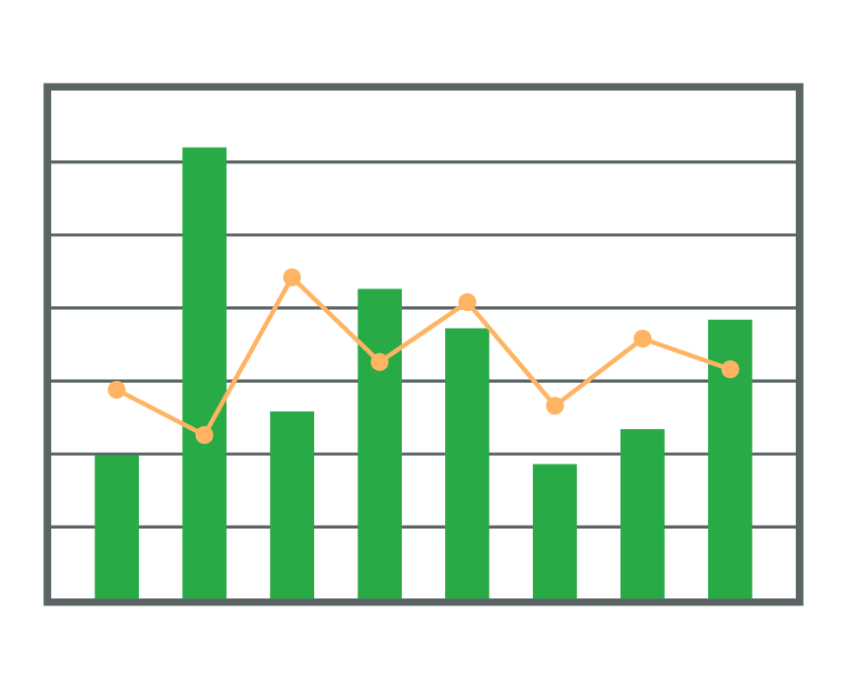
コバテック様向け
ボディ検査装置データ自動取集＆見える化 構想図
最終更新 : 2026/5/11
京和製作所 間瀬
検査装置
設備ネットワーク
現場PC
社内ネットワーク
PLC(KVシリーズ)
HUB
コバテック様
他PCへ
内部メモリ
SDカード
HUB
HUB
データ登録
プログラム
DBファイル
カウンタ
稼働データ.CSV
※SQLiteファイル
GT2測定データ.CSV
稼働状況表示
プログラム
NAS
※稼働データは1日に1回自動出力
※測定データは固定数毎(例えば1000個毎)
廃 案
Backup1
Backup2
他検査機へ
タッチパネル(VTシリーズ)
見える化モニタ
Backup3
Backup4
内部メモリ
SDカード
アラーム履歴.CSV
※アラーム履歴はPCからの要求時にSDへ出力
画像コントローラ(XG-X)
※70インチ程度のサブモニタ
内部メモリ
SDカード
数値測定結果.CSV
・データ登録（各機械の吸い出し含む）は1ロットごとに手動で行う
・稼働状況表示はPLCのデバイス(EM)を読む（リアルタイム表示)
・推移図はDBファイルを参照してグラフ化する
※測定時に自動出力される
※最新ファイルはPCからアクセスしない
(データが壊れる可能性があるため）
※画像データは巨大すぎるため対象外
※データ出力ユニットを利用する

Slide 11



WEEKLY OPERATING TIME 週間稼働時間
LAST UPDATE: 2026-08-31 15:21
22,305 min
46 %
22,305 min
54 %
 | Mon | Tue | Wed | Thu | Fri | Sat
DAY | 454 | 407 | 470 | 0 | 0 | 0
NIGHT | 430 | 442 | 156 | 0 | 0 | 0
DAY SHIFT
NIGHT SHIFT
廃 案
TODAY’S PRODUCTION 本日の生産状況
0%
25%
50%
75%
100%
実 績 ロット | 目 標 ロット | 達成率
50 | 65 | 85%

Slide 12



LAST UPDATE: 2026-08-31 15:21
OPERATING TIME 稼働時間
DAY SHIFT
ELAPSED TIME = 3:45
NIGHT SHIFT
145 min
46 %
156 min
54 %
NAME
NAME
NAME
NAME
NAME
NAME
累積生産数
 | Fri | Mon | Tue | Wed | Thu | Fri
DAY | 432 | 454 | 407 | 470 | 0 | 0
NIGHT | 447 | 430 | 442 | 156 | 0 | 0
NAME
NAME
NAME
廃 案
NAME
NAME
NAME
TODAY’S PRODUCTION 本日の生産状況
ELAPSED TIME = 3:45
経過時間生産数
0%
25%
50%
75%
100%
125%
実 績 | 目 標 | 達成率
12,535 | 13,500 | 83%
累積生産数
実 績 | 目 標 | 達成率
12,535 | 300,000 | 5%
機械別生産数
MC557 | MC560 | MC577 | MC595 | MC603
3,457 | 3,123 | 2,544 | 957 | 2,884
Notes:
【稼働時間】
・昼勤は前営業日の夜勤と競う（月曜日昼勤は前の週の金曜夜勤が相手）
・メンバー写真は下のドロップダウンメニューから手動で選択する
【本日の稼働状況】
・生産達成率に応じてグラフ色変更 (25%以下=ピンク、50％以下＝オレンジ、75％以下＝黄色、100％以下＝黄緑、101以上＝水色）
・当日の目標生産数は手入力

